Slide 1
Урок – путешествие. Математика 3 класс.
Разработала учитель начальных классов,
специалист высшей категории ,
ГОУ ЛНР «СЛУВК С.ТЁПЛОЕ»
Бородина Наталья Петровна

Slide 2
Приветствие
Мы отправимся в мир замечательный,
Что математикой зовут.
Но только смекалку и внимание
С собою взять ты не забудь.

Slide 3
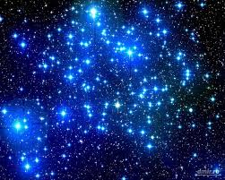

Slide 4
Тема урока
Что узнали .
Чему научились.

Slide 5
Устный счёт
Самостоятельная работа
Проверьте вычисления выражений, если есть ошибки исправьте их. Расположите числа в порядке
возрастания и прочитайте кодовое слово
(4, 6, 8, 15, 21, 24) - Ракета
2*2=4 | 3*5 =21 | 2*3=8 | 3*7=15 | 2*4=6 | 3*8=24
р | е | а | т | к | а

Slide 6
Минутка каллиграфии
Какое из полученных чисел самое большое? (24). Пропишите цифру 24 и расскажите все, что вы знаете.
(число 24 двузначное, состоит из двух цифр, в нем 2 десятка и 4 единицы. Разложить на разрядные слагаемые можно так:
24 = 20 + 4)

Slide 7
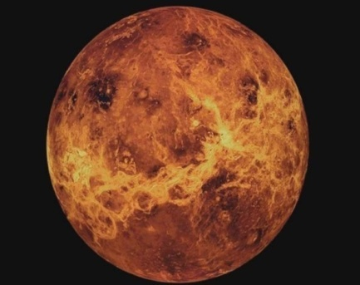
Планета Меркурий “Работа в парах”

Slide 8
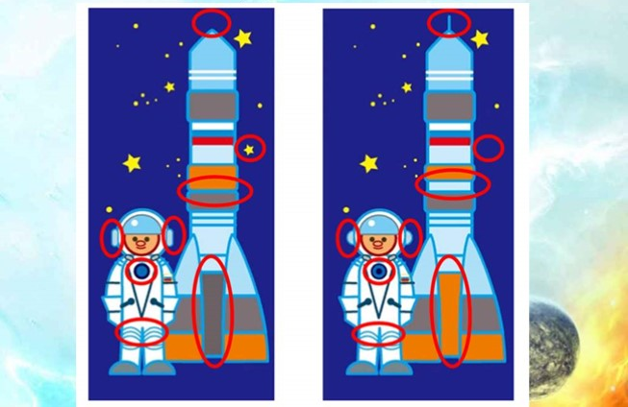
Проверяем!

Slide 9
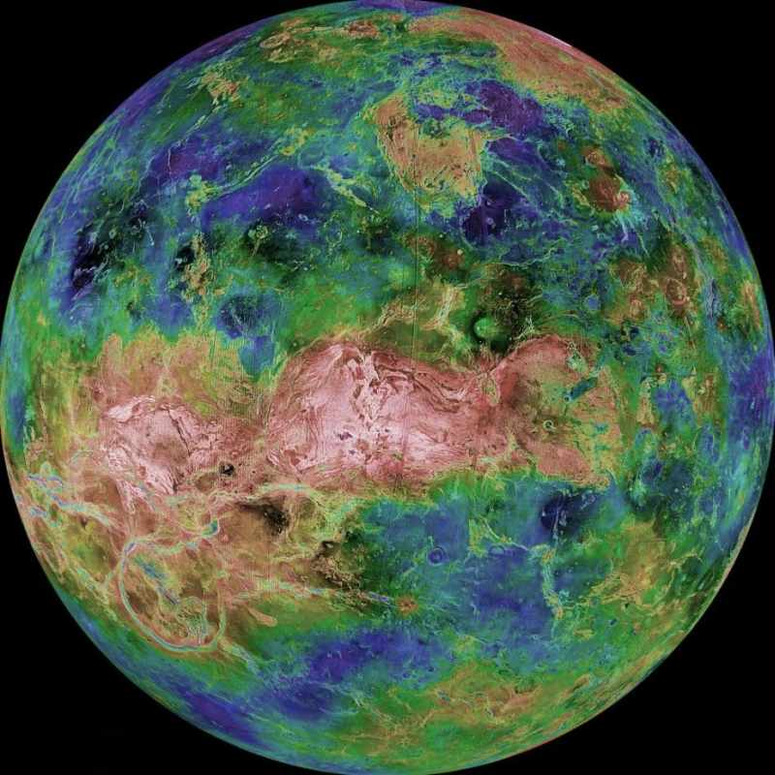
Планета Венера “Мозговой штурм”
Сложение одинаковых слагаемых называется…
Как называются компоненты действия умноження?
С каким действием связано действие деления?
Как называются компоненты
действия деления?
Сколько примеров на деление
можно составить с каждого
примера на умножение?

Slide 10
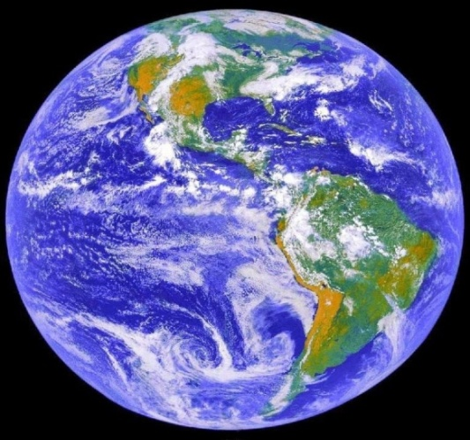
Планета Земля Работа над задачами

Slide 11
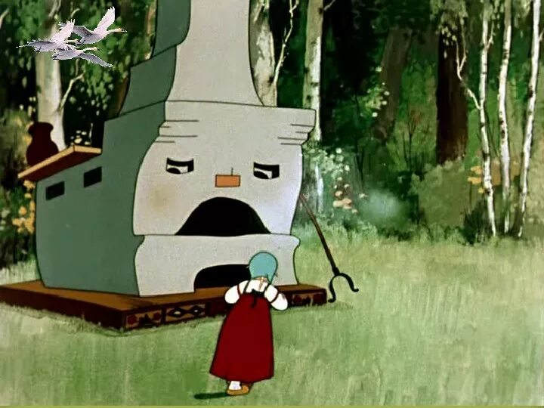
Задача печки
Испекла я 24 пирожка. Разложила их на 3
тарелки.
Сколько пирожков на каждой тарелке?

Slide 12
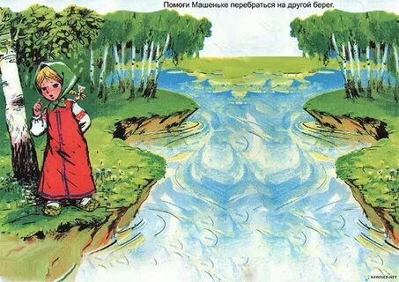
Задача речки
За день путники выпевают по 2 кувшина киселя. Сколько кувшинов киселя они выпьют за неделю?

Slide 13
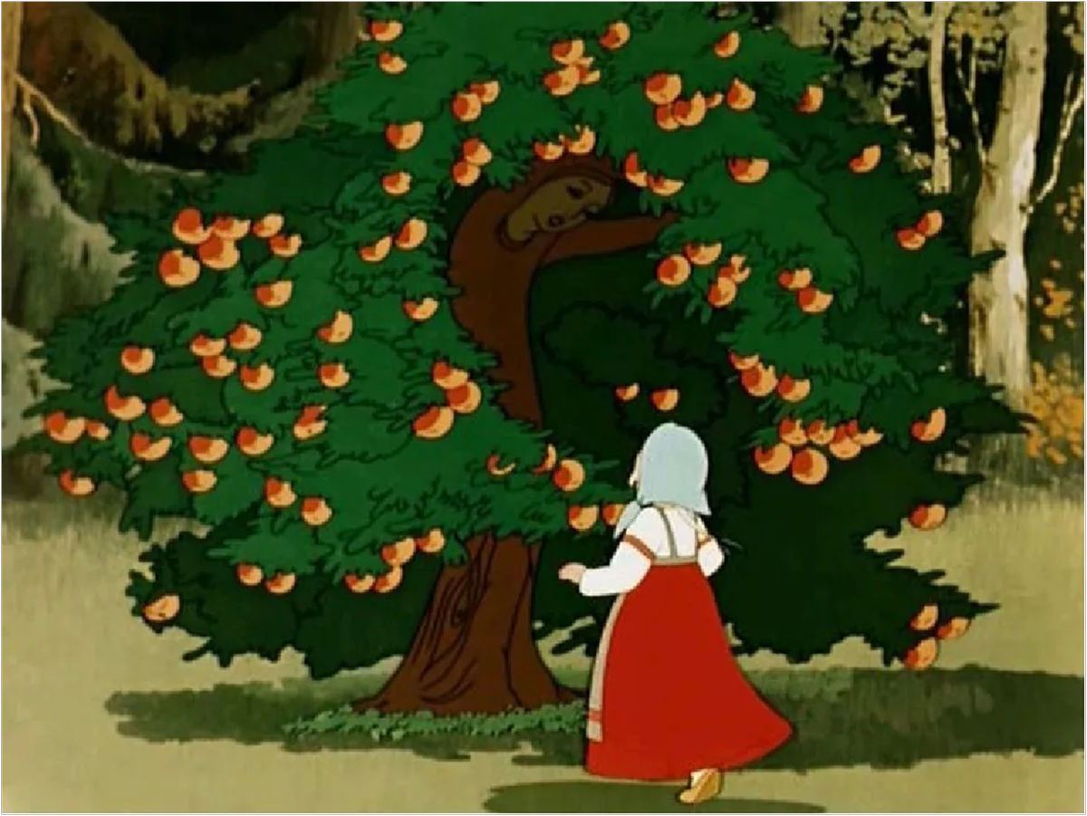
Задача яблоньки
В корзине было несколько яблок. Девочка с братцем съели по 3 яблочка и ещё осталось 5 яблок. Сколько яблок было сначала?

Slide 14
Задача на смекалку
На складе 5 цистерн с горючим для ракет. Из двух цистерн горючее использовали. Сколько осталось цистерн?

Slide 15
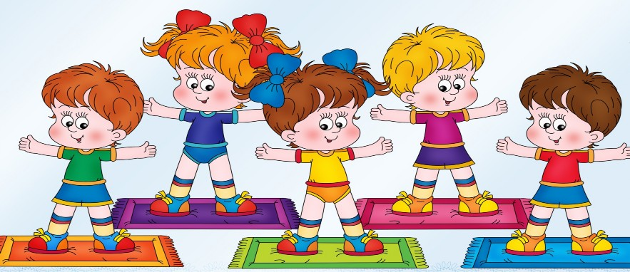
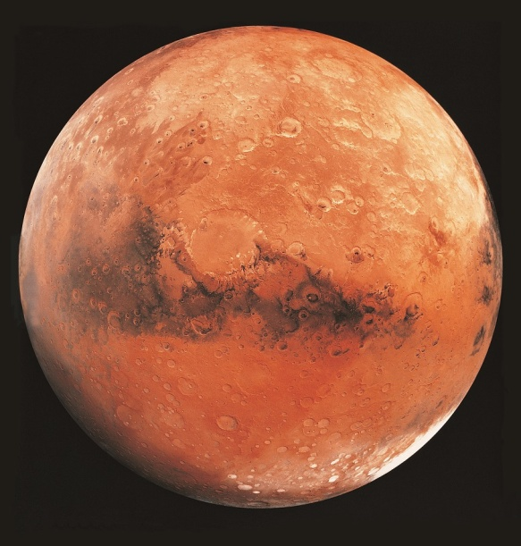
Планета Марс Физкультминутка
Экипажи утомились,
Потому, что все трудились.
Раз, два, три, четыре, пять!
Пришло время отдыхать.

Slide 17
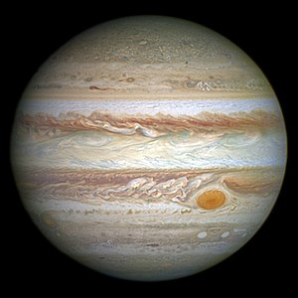
Планета Юпитер
Расставьте порядок выполнения действий и вычислите выражения.
70 +3* (14-6) =
60 – 4 *( 15-5) =
75 - (35 – 30)*2 =
60: ( 4+6) * 3 =
76 - 27+9 – 10 =

Slide 18
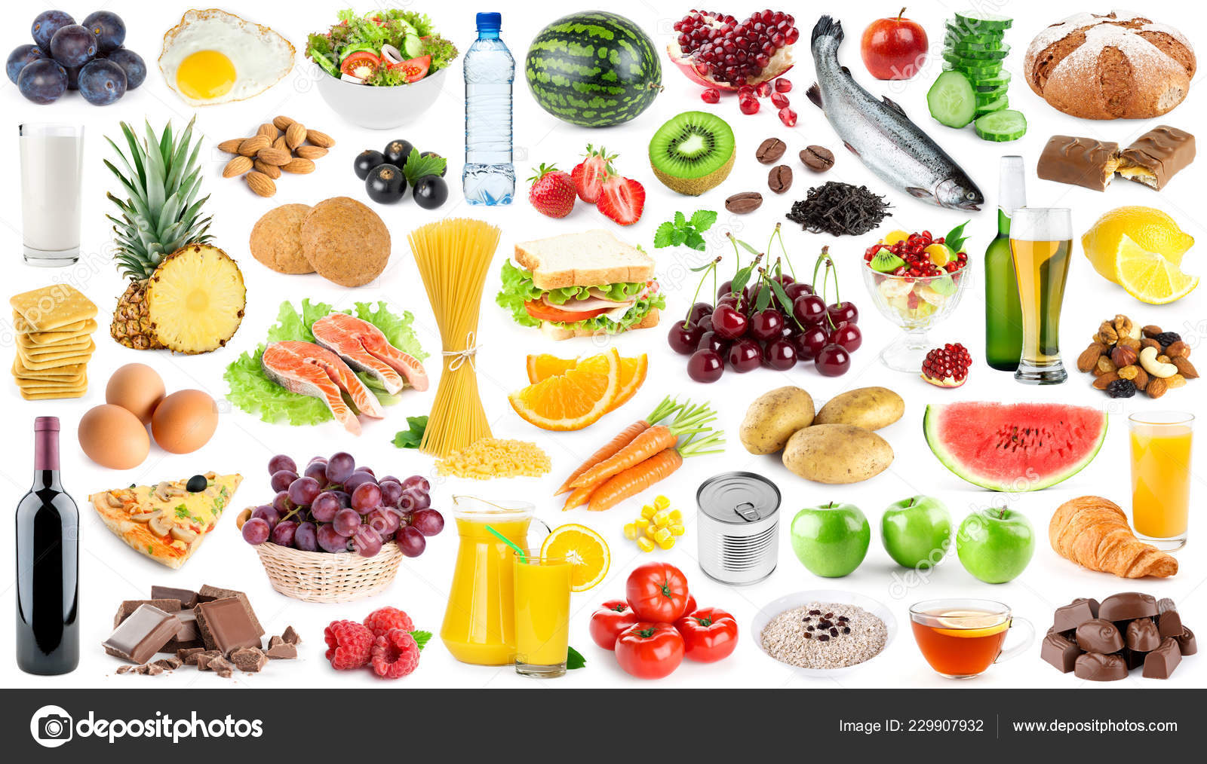
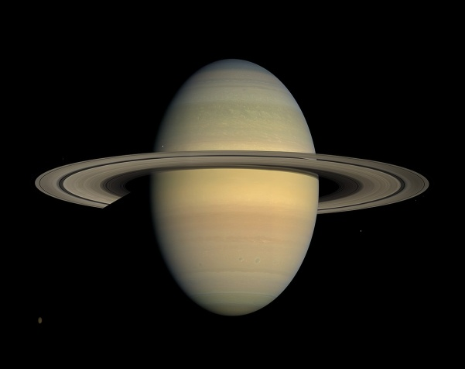
Планета Сатурн Игра “Полезно или нет?”
(котлета, чипсы, конфеты, молоко, сыр, сок, вареники,фрукты, кефир, колбаса, рыба, мясо, овощи, жвачки, кока-кола, борщ, суп, фанта, пирожки и т.д.)

Slide 19
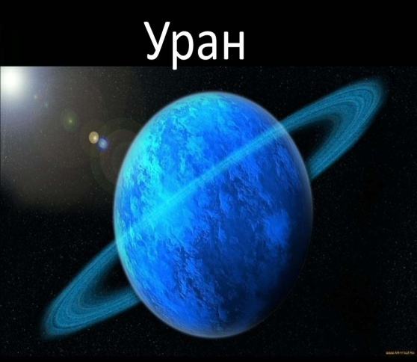
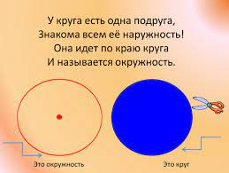
Планета Уран “Геометрический материал”

Slide 20
Проверь себя!
Работа с геометрическими фигурами
(карточка). Сколько кругов и сколько
окружностей?

Slide 21
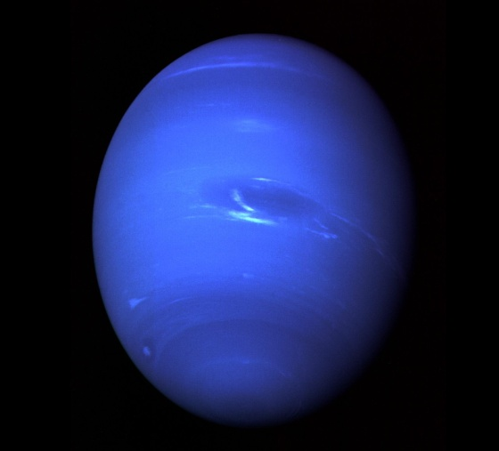
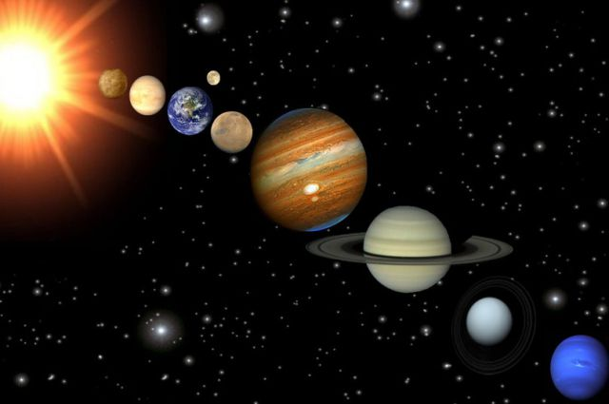
Планета Нептун “Минутка поэзии”
ПАРАД ПЛАНЕТ
Все планеты стали в ряд, Начинается парад! Раз – Меркурий-озорник, Два – Венера, ясный лик. Три – Земля встречает нас, А четыре – это Марс. Пять – Юпитер, шесть – Сатурн, Семь– Уран, за ним – Нептун. Восемь солнечных планет Приглашают на банкет.

Slide 22
Робота в группах
2
х 2 =
з
3
х
8
=
л
2
х 4 =
е
3
х
9
=
я
2
х 6 =
м
Расположи ответы в порядке возрастания , прочитай
слово.
Венера

Slide 23
Робота в группах
16
:2
=
е
:
2
=
20
З
:
3
=
15
л
:
3
=
21
м
:
4
2
=
я
Расположи ответы в порядке убывания, прочитай
слово.
Уран

Slide 24
Робота в группах
6
:
2
=
З
:
19
2
=
м
:
3
=
18
е
я
х 2 =
4
х
3
=
л
Расположи ответы в порядке возрастания, прочитай
слово.
Марс

Slide 25
Рефлексия
Молодцы, мои ребята,
Мои парни и девчата!
Задачи и примеры порешали,
На всех планетах побывали.
Писали, считали, учили стихи,
Код-слово все дружно
Смогли вы найти.
Время пришло борт-журналы открыть
Работу свою нам пора оценить.

Slide 26
Домашнее задание
С. 30 №10 (решить задачу),
№ 11 (решить примеры)

Slide 27
“Небо нашего настроения”
Возьмите звёздочку настроения и
прикрепите на наше
звездное небо.
Пусть у нас в классе засияет небо нашего настроения.
Спасибо вам, мои умнички!

